Slide 1
Prédiction du dépassement budgétaire
des actions liées à l’économie verte
Dihoum Loubna
Mahmoudi Amira Fouzia
Notes:
Bonjour à tous. Aujourd’hui, on va vous parler d’un projet qui vise à prédire si certaines actions pour l’environnement vont dépasser leur budget. L’objectif est d’aider à mieux gérer l’argent public et à éviter les mauvaises surprises.

Slide 2
Introduction
Dans le domaine des finances publiques appliquées à la transition écologique, la maîtrise des budgets est essentielle pour assurer l'efficacité et la crédibilité des politiques environnementales. Le gouvernement du Québec investit massivement dans des actions visant à soutenir l’économie verte, le développement des énergies renouvelables et l’adaptation aux changements climatiques. Toutefois, ces projets affichent souvent des écarts entre les dépenses prévues et les dépenses réelles, ce qui peut nuire à la performance, à la transparence et à la planification stratégique. Ce projet vise à développer un modèle prédictif capable d’anticiper l’ampleur des écarts budgétaires (positifs ou négatifs), en s’appuyant sur des données ouvertes du Québec et sur des techniques d’apprentissage automatique. L’objectif est de fournir aux décideurs publics des outils d’aide à la décision pour repérer les projets à risque, mieux répartir les ressources et renforcer la gestion financière dans le contexte de la transition écologique

Slide 3
Contexte & Problématique
Dans le cadre de la transition écologique, la gestion budgétaire reste un enjeu important. Pourtant :
Certaines actions dépassent leur budget prévu
D’autres n’utilisent pas entièrement les crédits alloués
Ces écarts peuvent entraîner :
Des retards dans les projets
Une mauvaise allocation des ressources publiques
Une perte de confiance dans les dispositifs de financement
Il est donc essentiel de prévoir ces écarts à l’avance, pour mieux planifier et mieux gérer.
Notes:
Malgré les efforts dans la gestion budgétaire verte, on constate :
· Que certaines actions dépassent leur budget initial,
· Tandis que d'autres n'utilisent pas tous les crédits prévus. Ces déséquilibres peuvent causer : des retards, une mauvaise gestion des fonds publics, voire une perte de confiance dans les dispositifs de financement.
D’où l’importance de pouvoir anticiper ces situations, pour mieux planifier et renforcer la gestion des fonds publics.
Afin de répondre à cette problématique, nous avons défini un objectif clair et structuré, qui vise à anticiper les écarts budgétaires grâce à un modèle prédictif adapté.

Slide 4
Objectif du projet
Construire un modèle prédictif pour anticiper si une action dépassera son budget ou non
Type de problème : Classification binaire (dépassement = oui / non)
Le projet s’appuie sur des données ouvertes du Québec
Utilisation de méthodes d’apprentissage supervisé
Objectifs :
Identifier les actions à risque de dépassement
Améliorer la planification budgétaire
Renforcer la gestion des finances publiques dans le cadre de la transition écologique
Notes:
Notre objectif est : construire un modèle prédictif qui nous permettra de savoir si une action risque de dépasser son budget.
Il s'agit d'un problème de classification binaire, où l'on cherche à prédire si oui ou non il y aura un dépassement.
Pour cela, nous avons utilisé les données ouvertes du Québec, et appliqué des méthodes d’apprentissage supervisé.
Le but final est d’offrir un outil d’aide à la décision aux gestionnaires publics : pour qu’ils puissent repérer les projets à risque, mieux planifier les budgets, et ainsi renforcer l'efficacité financière dans les politiques environnementales.

Slide 5
Approche méthodologique
Collecte
Base.csv
EDA
EDA.csv
Prétraitement
Prétraitemnt.csv
Classification
Dev Modèles
K NN
DecisionTree
NaiveBayes
Notes:
Pour construire notre modèle prédictif, nous avons adopté une approche étape par étape, où chaque phase produit un fichier CSV qui sert d'entrée pour la suivante :
Nous avons d’abord procédé à la collecte des données brutes au format CSV.
Ensuite, une analyse exploratoire (EDA) a été menée pour comprendre la structure, les distributions et les déséquilibres des classes.
Puis, les données ont été nettoyées et transformées lors du prétraitement : imputation des valeurs manquantes, encodage, création de variables dérivées, etc.
À partir de ce jeu de données prêt à l’emploi, nous avons développé plusieurs modèles de classification : k-NN, arbre de décision et Naive Bayes.
Chaque étape est implémentée dans un notebook distinct et génère une sortie structurée pour faciliter la transition vers l’étape suivante.
Commençons donc par la première étape essentielle de notre démarche : la collecte des données.

Slide 6
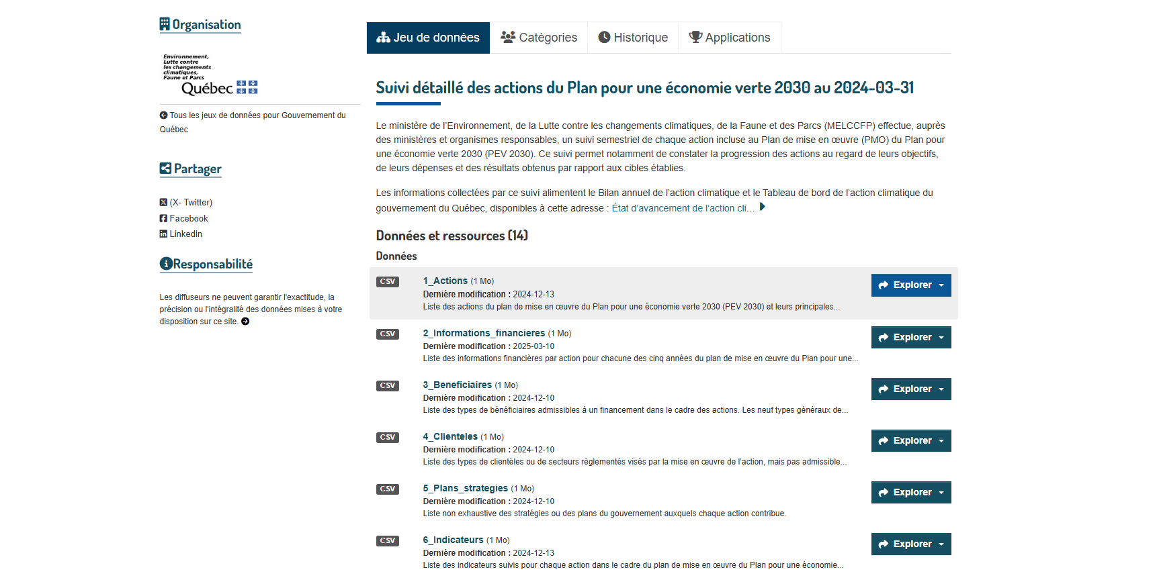
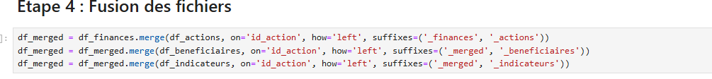
Collecte des Données
Fichiers sélectionnés (format CSV)
- Actions : caractéristiques des projets (ministère, domaine…)
- Informations_financières : dépenses prévues et réelles
- Indicateurs : cibles et résultats obtenus
- Bénéficiaires : type de bénéficiaire (municipalité, entreprise…)
Ces fichiers ont été choisis pour leur valeur explicative directe dans la prédiction des écarts budgétaires.
Préparation des données
Fusion des sources via id_action
Notes:
Nous avons utilisé des données ouvertes du gouvernement du Québec, issues du portail de suivi des actions pour une économie verte. Parmi les nombreux fichiers disponibles, nous avons retenu ceux ayant une valeur explicative forte pour la prédiction des écarts budgétaires :
Actions : informations sur chaque projet (ministère responsable, domaine d’intervention…)
Données financières : montants prévus et réellement dépensés
Indicateurs : cibles définies et résultats obtenus
Bénéficiaires : nature de l'entité financée (municipalité, entreprise, etc.)
🛠 Préparation des données
Les différentes sources ont été fusionnées à l’aide d’un identifiant commun : id_action Cette étape permet d'obtenir un jeu de données intégré et cohérent pour l’analyse exploratoire.

Slide 7
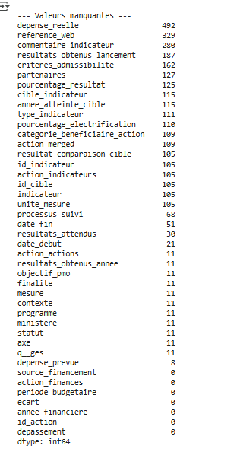
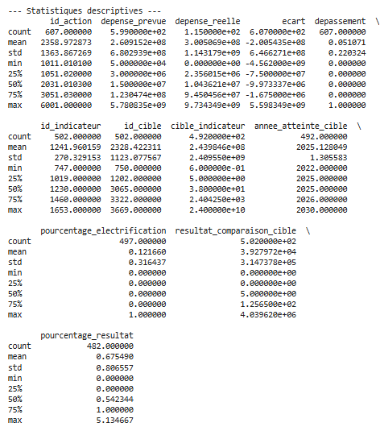
Analyse exploratoire (EDA)
Analyse des valeurs manquantes
Statistiques descriptives
Notes:
Lors de l’analyse exploratoire, nous avons d’abord examiné les valeurs manquantes. Certaines variables clés, comme les dépenses réelles, comportaient de nombreuses absences, tandis que d’autres étaient complètes. Cela nous a permis de décider quelles variables imputer, supprimer ou conserver.
Nous avons ensuite étudié la distribution des variables numériques. Les budgets varient fortement, avec une médiane autour de 15 millions, mais des écarts pouvant dépasser plusieurs milliards. L’“écart budgétaire” est en moyenne négatif, indiquant que la plupart des actions dépensent moins que prévu, mais certains projets présentent de forts dépassements.
La variable cible “dépassement” est très déséquilibrée : seuls 5 % des projets dépassent leur budget, ce qui complique la modélisation. Enfin, les projets liés à l’électrification sont minoritaires, et les résultats par rapport aux cibles sont très hétérogènes.

Slide 8
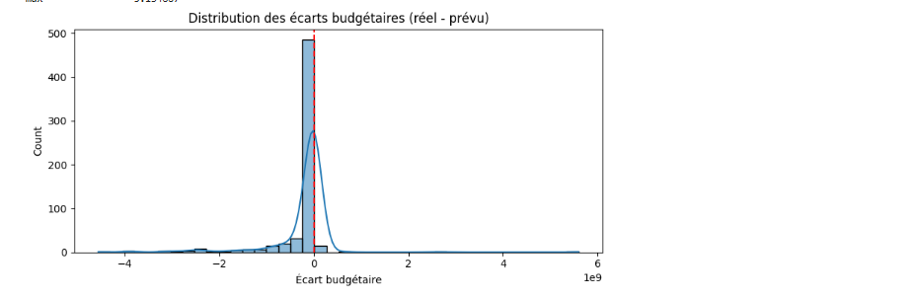
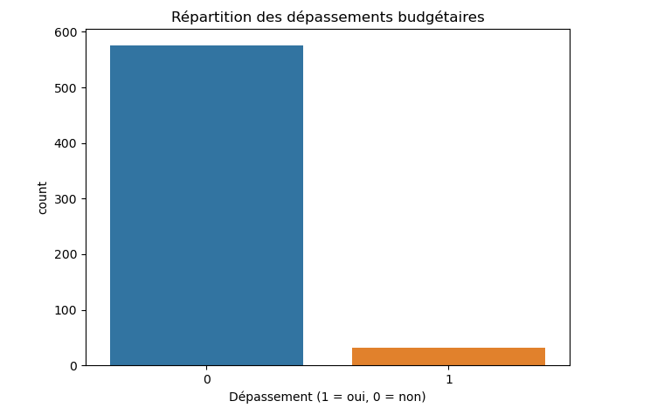
Analyse exploratoire (EDA)
Distribution des écarts budgétaires
Répartition du dépassement budgetaires
Notes:
Dans cette phase d’analyse exploratoire, nous avons commencé par examiner la distribution des écarts budgétaires, c’est-à-dire la différence entre la dépense réelle et la dépense prévue.
À gauche, on voit que la majorité des écarts sont concentrés autour de zéro, ce qui indique que dans la plupart des cas, les dépenses sont proches de ce qui était prévu. Toutefois, on remarque quelques cas extrêmes, ce qui suggère la présence de projets avec des dépassements budgétaires très importants.
À droite, nous avons la répartition des dépassements sous forme binaire : 1 si le projet a dépassé son budget, 0 sinon. Ce graphique montre un déséquilibre : la grande majorité des projets ne dépasse pas leur budget, ce qui crée un déséquilibre de classes. C’est un point important à prendre en compte pour la modélisation.

Slide 9
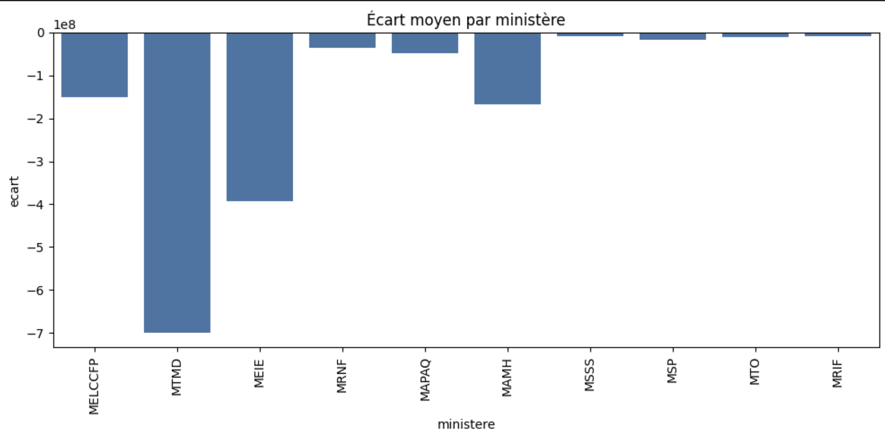
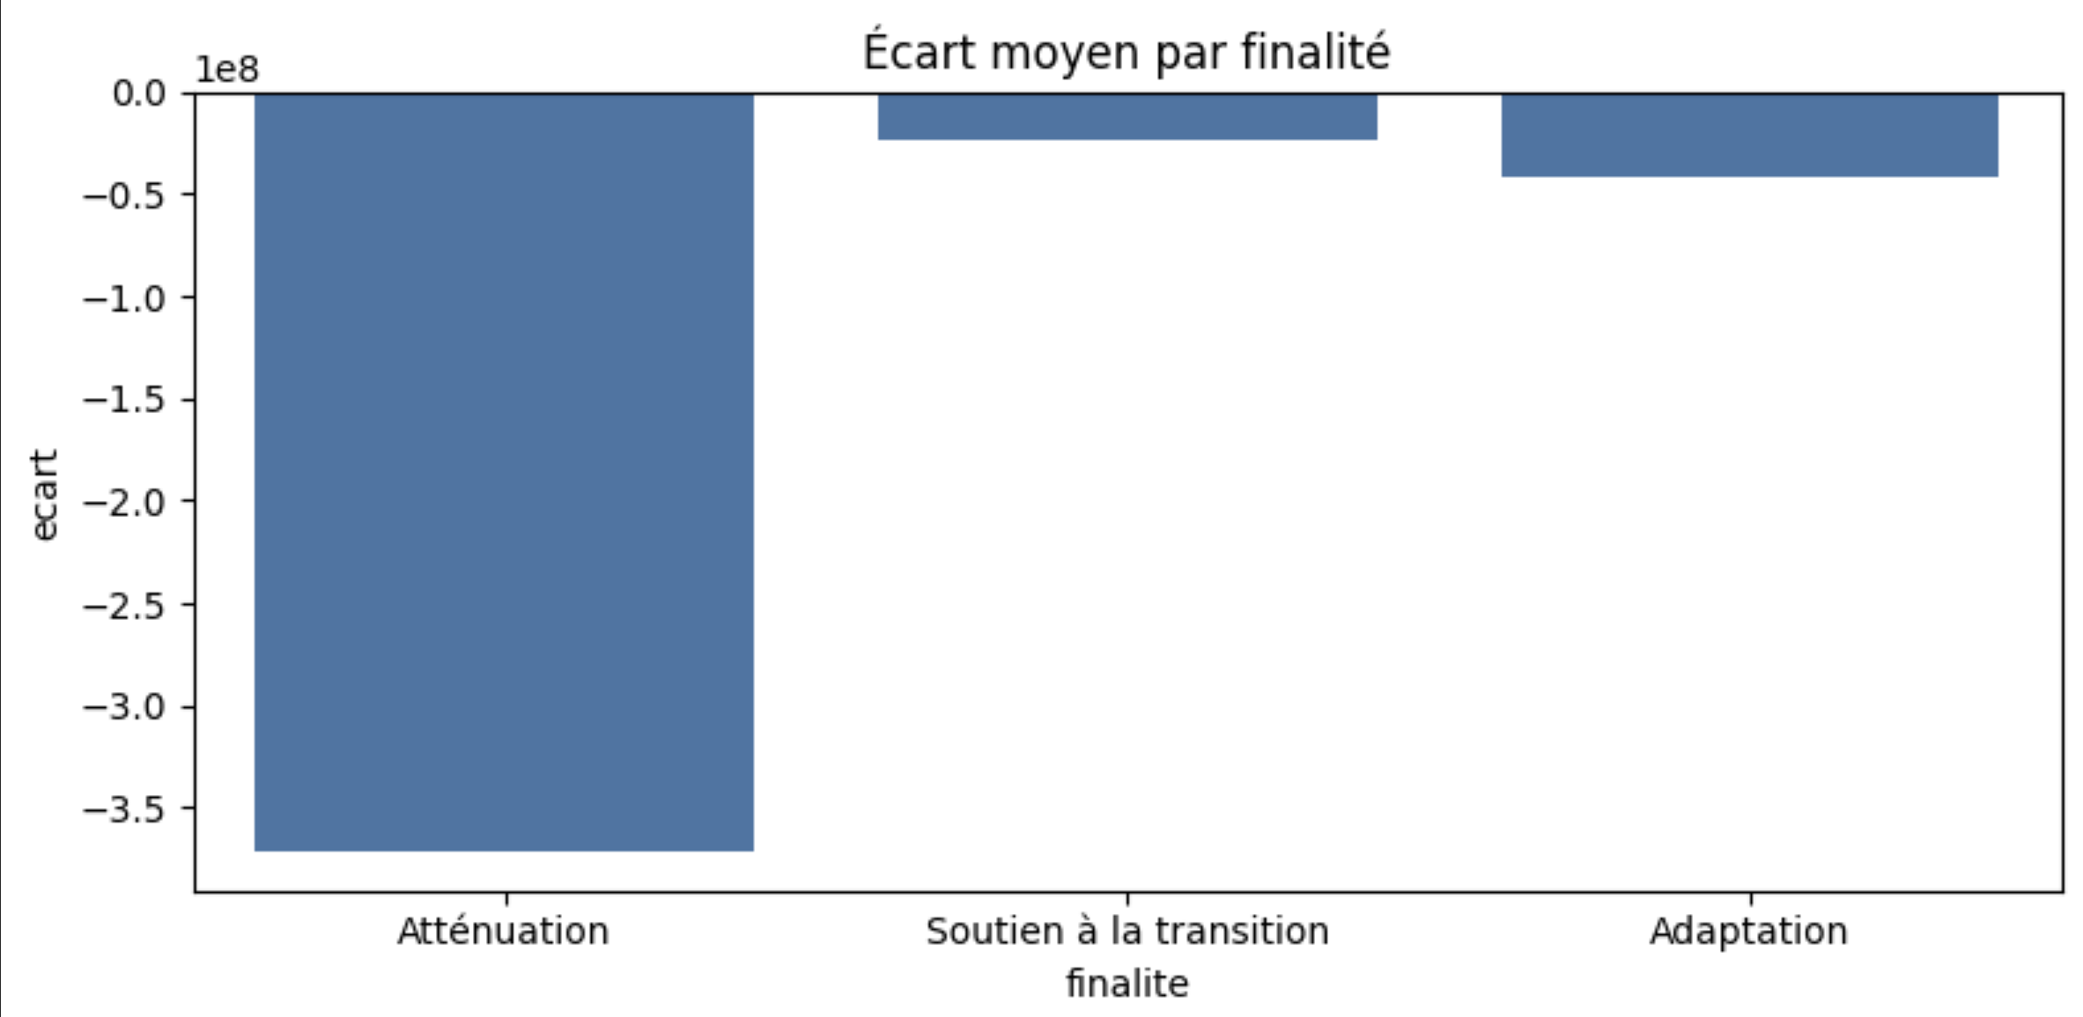
Analyse exploratoire (EDA)
Écart moyen par ministère
Écart moyen par finalité
Notes:
Ces deux graphiques montrent les écarts budgétaires moyens selon deux dimensions clés : les ministères et les finalités des actions.
À gauche, on observe l’ampleur des écarts par ministère. Par exemple, le ministère des Transports (MTMD) et celui de l’Environnement (MEIE) enregistrent des écarts négatifs importants, indiquant qu’ils dépensent bien plus que ce qui avait été initialement prévu.
À droite, le graphique montre l’écart moyen selon la finalité des actions. Les projets liés à l’atténuation des changements climatiques sont ceux qui présentent les plus grands dépassements budgétaires en moyenne.
📌 Ces analyses permettent d’identifier les zones de vigilance, que ce soit du côté des porteurs de projet (ministères) ou des objectifs poursuivis (finalités), afin de mieux cibler les efforts de planification et de suivi budgétaire.

Slide 10
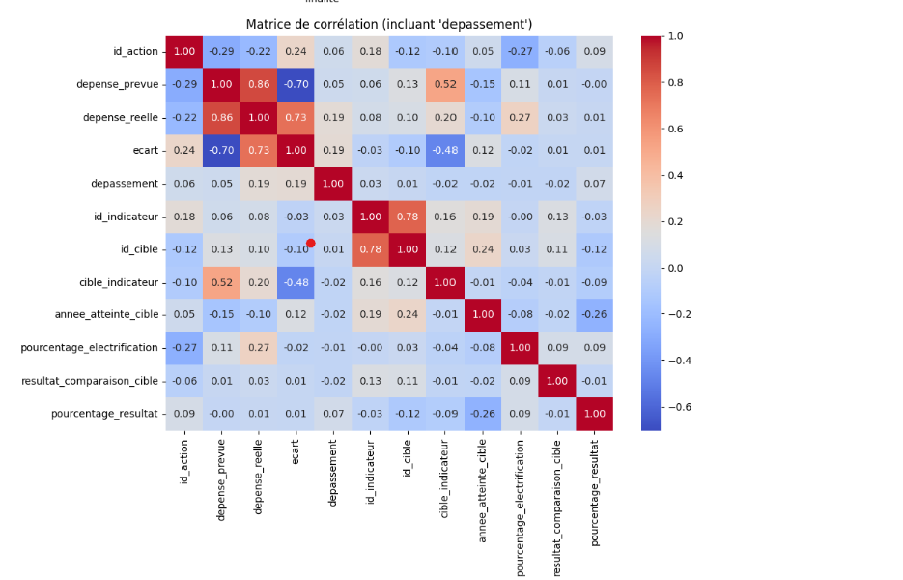
Analyse exploratoire (EDA)
Analyse des corrélations avec la variable ‘dépassement’.
Notes:
Voici La matrice de corrélation permet de mesurer la force et la direction du lien linéaire entre deux variables numériques. Les valeurs vont de :
+1 : corrélation parfaite positive (quand l’une augmente, l’autre aussi).
-1 : corrélation parfaite négative (quand l’une augmente, l’autre diminue).
0 : aucune corrélation linéaire.
Dans votre cas :
On remarque une forte corrélation positive (≈ 0.86) entre les variables dépense prévue et dépense réelle, ce qui est logique puisque ces deux montants sont souvent proches.
L’écart budgétaire est aussi fortement lié à ces deux variables, car il est calculé à partir d’elles.
La variable cible “dépassement” a une corrélation faible avec toutes les autres variables (max ≈ 0.19 avec la dépense réelle), ce qui indique qu’elle n’est pas directement liée à une seule variable : la prédiction sera donc plus complexe, car il faudra combiner plusieurs signaux faibles.
D’autres variables comme année, indicateurs, pourcentage de résultats montrent peu de lien direct avec la cible, mais pourraient quand même avoir un effet combiné utile en modélisation.
👉 Cette analyse est utile à deux niveaux :
Identifier les variables pertinentes à inclure dans le modèle.
Éviter les redondances, par exemple en gardant une seule des variables très corrélées entre elles pour ne pas biaiser l’algorithme.
Après avoir exploré la structure des données et identifié les tendances clés grâce à l’EDA, passons maintenant à l’étape cruciale du prétraitement, où les données seront nettoyées, transformées et préparées pour la modélisation

Slide 11
Prétraitement des données
Étapes appliquées:
Imputation des valeurs manquantes.
Encodage des variables catégorielles.
Création de variables dérivées : gros_budget, ratio réalisation/cible.
Normalisation des variables numériques.
Export d’un fichier prêt à la modélisation : pretraitement.csv.

Slide 12
Prétraitement des données
Structure des données pour la modélisation :
Variables clés extraites : dépense prévue, dépense réelle, ministère, indicateurs, bénéficiaire
variables explicatives X₁, X₂, ..., Xₙ
Structure des données :
- Chaque ligne = une action
- Chaque colonne Xi = un descripteur / prédicteur
- Colonne y = la variable cible (Dépassement = 1 si dépense réelle > dépense prévue)
L’apprentissage supervisé cherche une fonction f telle que :
f(X₁, X₂, ..., Xₙ) ≈ y
Y
X1,X2X3,…Xn
Notes:
À cette étape, nous avons extrait les variables clés à partir des fichiers collectés. Il s’agit notamment de la dépense prévue, la dépense réelle, le ministère responsable, les indicateurs de performance, ainsi que le type de bénéficiaire.
Ces données ont été organisées sous forme d’un tableau où chaque ligne représente une action financée. Chaque colonne correspond à une variable explicative – que l’on note X₁, X₂, jusqu’à Xₙ – et la dernière colonne représente notre variable cible Y, qui indique s’il y a eu ou non un dépassement budgétaire.
Notre objectif en apprentissage supervisé est donc d’apprendre une fonction f qui permet de prédire Y – c’est-à-dire le dépassement – à partir des variables explicatives. En d’autres termes, on cherche à approximer : f(X₁, X₂, ..., Xₙ) ≈ Y.

Slide 13
Modélisation : classification
- Séparation des données en train/test.
- Modèles testés :
• k-Nearest Neighbors
• Decision Tree
• Naive Bayes
- Évaluation : précision, rappel, F1-score, matrice de confusion.

Slide 14
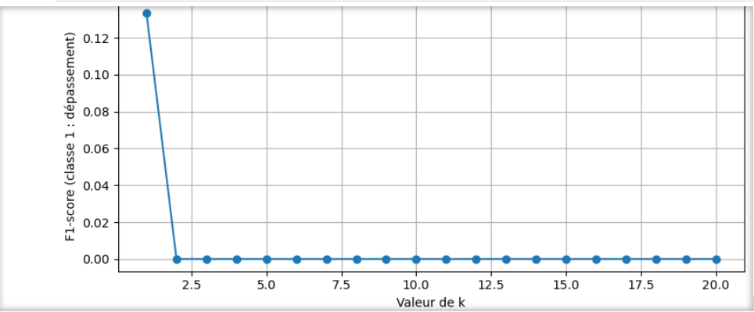
Modèle k-NN
Évolution du F1-score pour la classe "dépassement" selon les valeurs de k (modèle k-NN)

Slide 15
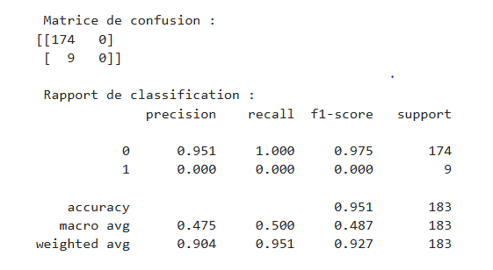
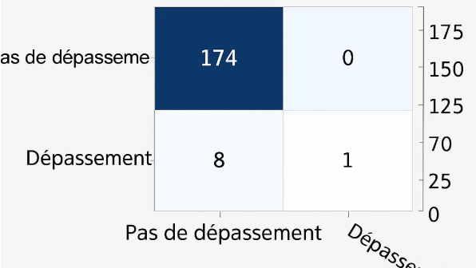
Modèle k-NN
Évaluation finale du modèle k-NN (k = 5) – Matrice de confusion et rapport de classification

Slide 16
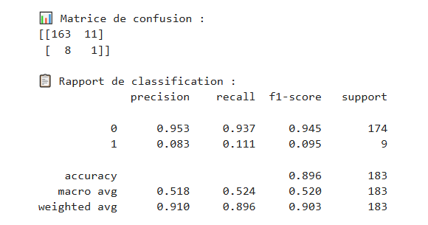
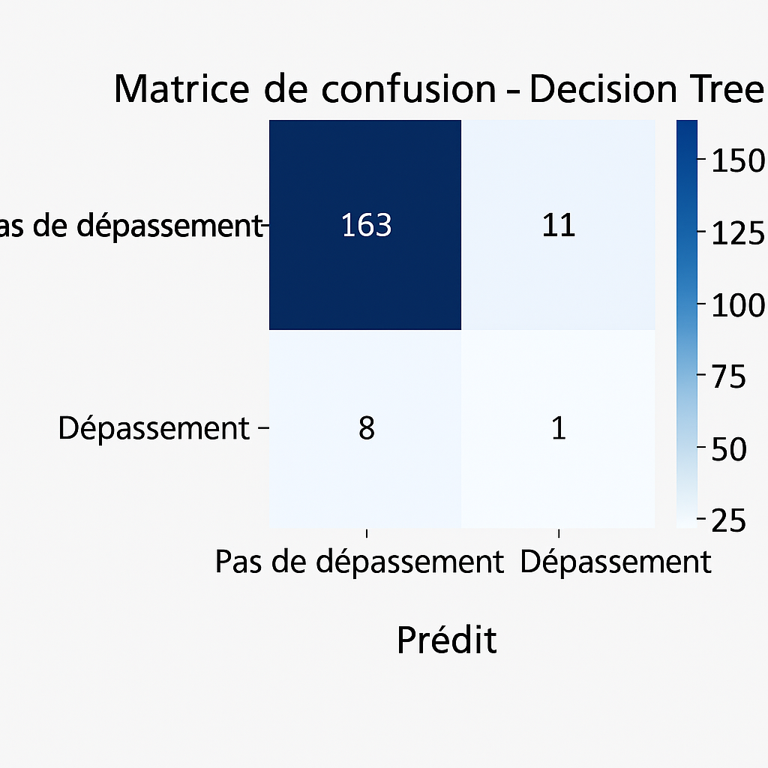
Modèle Arbre de Décision
Évaluation du modèle Arbre de Décision – Matrice de confusion et rapport de classification
Notes:
Contrairement au k-NN, le modèle Arbre de Décision commence à détecter certains cas de dépassement.La matrice de confusion montre que sur 9 dépassements réels, 1 a été correctement détecté (en bas à droite),tandis que 8 ont été mal classés.Pour la classe "Pas de dépassement", le modèle reste performant : 163 cas bien détectés sur 174.Le F1-score de la classe dépassement est de 0.095, ce qui reste faible mais nettement supérieur au k-NN (qui était à 0.000).Le rappel est de 11,1 %, donc le modèle commence à tenir compte de la classe minoritaire, notamment grâce à l’utilisation du paramètre class_weight='balanced'.L’accuracy globale est de 89,6 %, mais ce chiffre est à relativiser à cause du déséquilibre des classes.

Slide 17
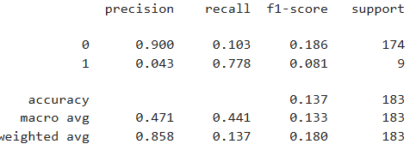
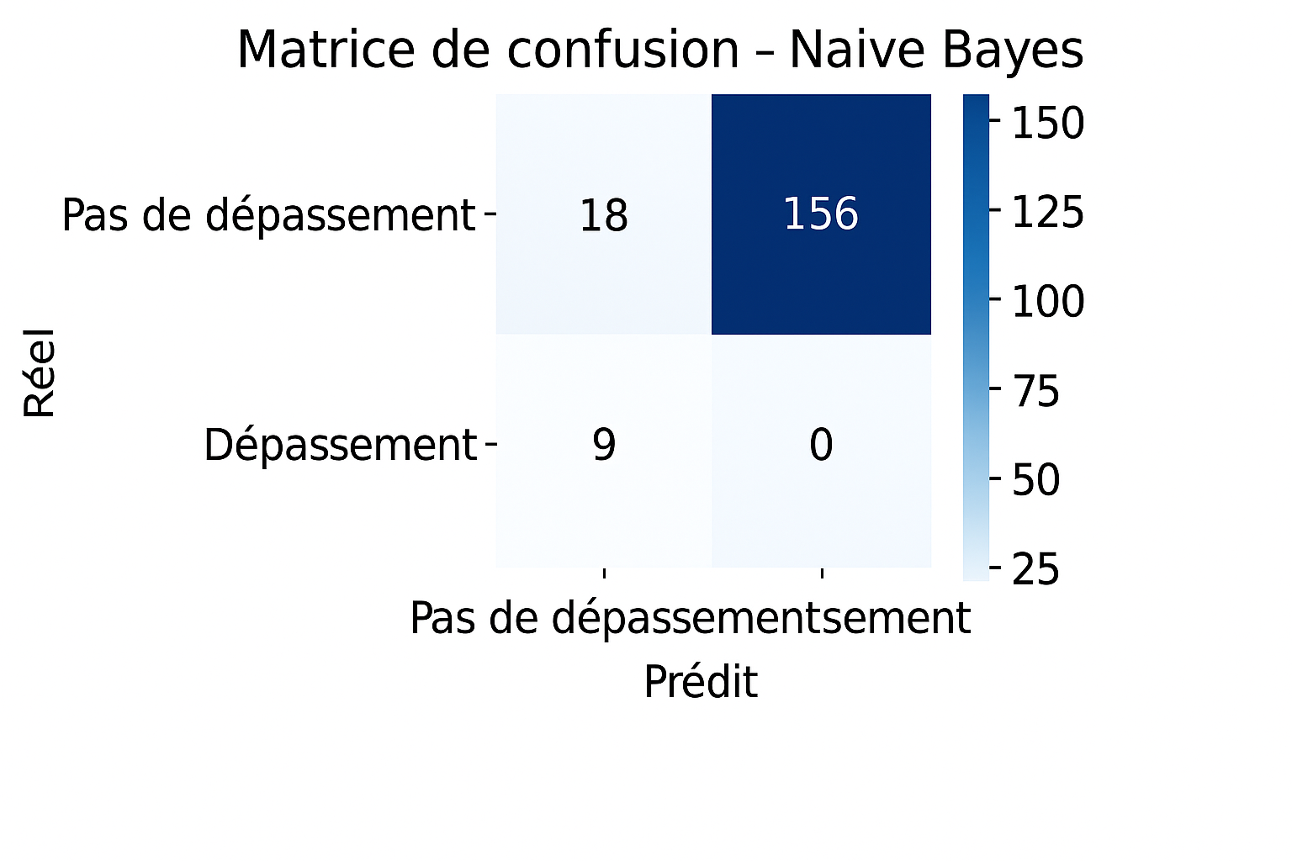
Modèle Bayes naïve
Évaluation du modèle Bayes naïf – Matrice de confusion et rapport de classification
Notes:
Le modèle Bayes naïf présente un comportement très différent des autres.Dans la matrice de confusion, on voit qu’il a détecté 7 dépassements sur 9 (en bas à droite), ce qui explique son rappel élevé de 77,8 % pour la classe 1.Cependant, cela s’est fait au prix d’une précision extrêmement faible : il a prédit 156 dépassements qui n’en étaient pas.Le F1-score reste très bas (0.081) malgré le bon rappel, car la précision est de seulement 4,3 %.L’accuracy globale est catastrophique : 13,7 %, car la majorité des vraies classes sont mal prédites.Ce modèle est donc très sensible, mais pas précis, ce qui le rend dangereux dans un contexte où les fausses alertes sont problématiques.

Slide 18
Comparaison des résultats
- k-NN : ne détecte aucun dépassement.
- Decision Tree : faible performance globale.
- Naive Bayes : rappel ≈ 89 %, précision ≈ 5 %, F1-score ≈ 0.09.
- Meilleur choix comme système de pré-alerte budgétaire.

Slide 19
Conclusion et recommendations
- Le modèle Naive Bayes est le plus adapté pour détecter les dépassements.
- Il peut être utilisé comme outil de pré-alerte dans un tableau de bord de suivi.
- Améliorations futures :
• Test d’un modèle Random Forest avec class_weight='balanced'.
• Application de SMOTE pour rééquilibrer les classes.
• Ajout de variables explicatives plus fines (ex. historique ministère).

Slide 20
Merci pour votre attention

